Slide 1


Proyecto: “Mi barrio”
5to Año de Educación General Básica
LENGUAJE Y COMUNICACIÓN QUINTO BÁSICO
DEPARTAMENTO DE MENTORÍA 2020

Slide 2
Instrucciones generales:
Este plan de trabajo, entrega una serie de actividades que debes realizar durante un mes.
Puedes estar “apoyado” por un adulto. Pero siempre, la prioridad, es que trabajes solo/a.
No necesariamente el trabajo debe ser realizado en una sesión. Puedes ir dividiendo el trabajo en “partes” e ir avanzando poco a poco.
Desarrolla el trabajo en tu cuaderno de Lenguaje y Comunicación.
Los materiales básicos para hacer el trabajo son: el libro “El chupacabras de Pirque”, alguna información sobre el cuidado de animales, conexión a internet.
El estudiante o apoderado puede optar por uno de los siguientes medios:
1) Cuaderno (al regresar a clases).
2) Pasar a Word las respuestas y/o actividades desarrolladas y enviar al correo electrónico del o la docente.

Slide 3
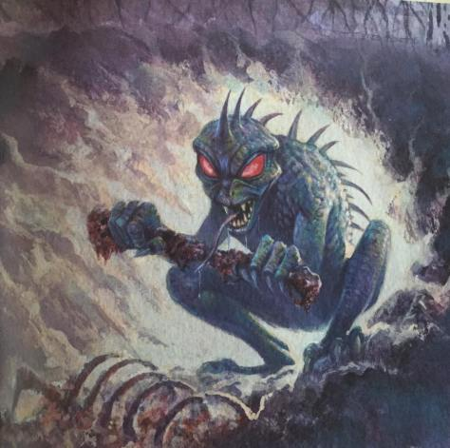
ACTIVIDADES

Slide 4
LECTURA DOMICILIARIA: “El chupacabras de Pirque”. Autor: Pepe Pelayo.
1. Antes de leer
1.1 Observa la portada del libro y comenta con tu familia.
Observo la carátula del texto que voy a leer y respondo.
- El cuento que voy a leer debe ser:
Fantástico Realista
- Y debe trabajar el tema:
Aventura Misterio
Humor Policial

Slide 5
- El personaje de la carátula debe tener entre…
5 y 8 años 9 y 12 años
13 y 16 años 17 y 20 años
- El título del cuento El chupacabras de Pirque debe hacer referencia a...
………………………………………………………………………………………………………………………
………………………………………………………………………………………………………………………
…………………………………………………………………………….........................................................
1.2 Pienso y escribo.
En la historia que voy a leer sucede algo extraño: muchos animales aparecen
muertos. Converso con mis familiares sobre cuáles podrían ser las razones
de sus muertes.
………………………………………………………………………………………………………………………
………………………………………………………………………………………………………………………
…………………………………………………………………………….........................................................

Slide 6
2. Actividades Durante la lectura
2.1 Recuerdo.
Recuerdo cuáles eran las pistas que incriminaban a los siguientes personajes y cómo se demostró la inocencia de cada uno de ellos.
¿Por qué podía ser el asesino? ¿Por qué se descarta esa hipótesis?
El circo pasaba por una aguda crisis económica
y no lo habían
alimentado tres días.
Porque ni en el sitio donde murieron los
perros ni en los alrededores había rastro de que hubiese
estado el león.
El león del circo
Melissa

Slide 7
Pedro Carrillo
Fernando Villarroel

Slide 8
2.2 Dibujo.
Elaboro un retrato del chupacabras.
“Una forma más parecida al Diablo. Es una bestia horrible, algo así como un canguro con alas de murciélago y garras de tres dedos, con uñas filosas como navajas. Tiene unos largos colmillos y sus ojos son grandes y rojos, como inyectados con la sangre que les chupa a sus víctimas para alimentarse”. (pág.
45)

Slide 9
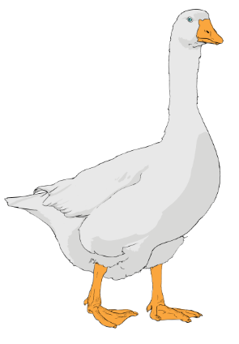
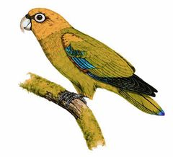

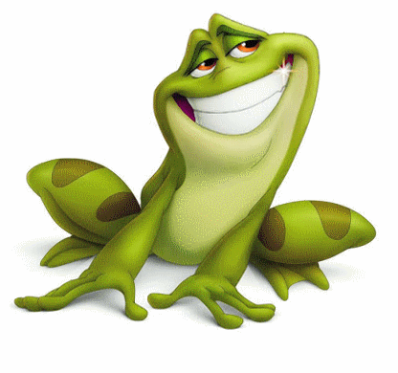
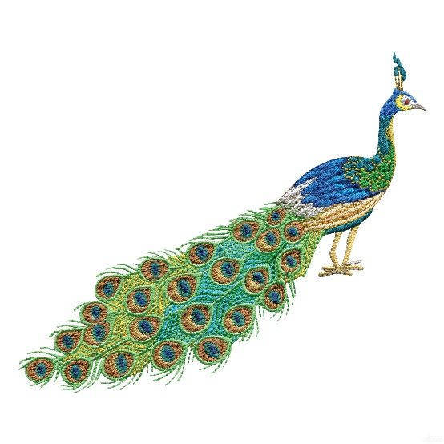
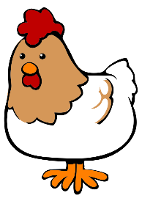
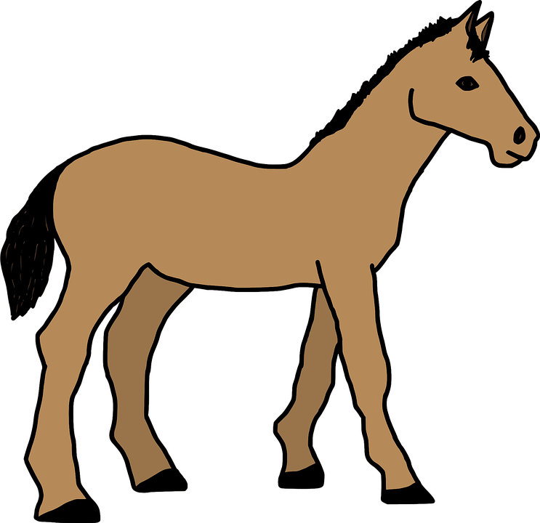
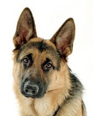
2.3 Recuerdo.
Encierro todos los animales que fueron asesinados en la obra.

Slide 10
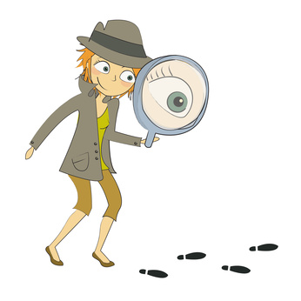
3. Actividades Después de la lectura.
3.1 Explico.
Ricky dijo: “Ningún crimen debe quedar impune, independientemente de quién lo haya cometido”. ¿A qué se refería Ricky? ¿Estás de acuerdo con él?
..................................................................................................................................................................................................................................................................................................................................................................................................................................................................................................................................................................................................................................................................................................................................................................................................................................................................................................................................................................................

Slide 11

3.2 Produzco.
Escribo un final diferente a la historia. Continúo a partir de lo siguiente:
En ese instante se pudo escuchar un lejano, pero nítido y espeluznante aullido

Slide 12
3.3 Participo.
Completo:
1.-Lo que más me gustó de la historia fue ………………………......................
………………………………………………. porque ………………………..........
………………………………………………………………………………………...
2.- Después de leer el texto, aprendí que ……………………………………….
………………………………………………. porque ……………………………...
………………………………………………………………………………………..
3.- Lo importante de tener abuelitos es ………………………………………….
………………………………………………. porque ……………………………...
………………………………………………………………………………………...
4.- Los valores que aparecen en el texto son ………………………………......
…………………………………………………porque …………………..………...
………………………………………………………………………………………...

Slide 13
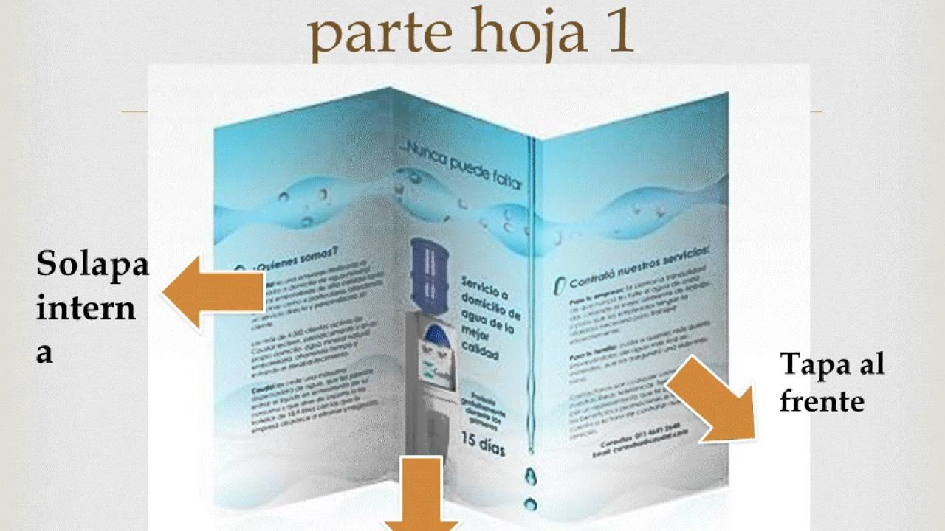
Actividad transversal a la asignatura de Ciencias Naturales. Folleto informativo.
Selecciona uno de los siguientes animales:
Pavo real
Ganso
Gallina
Perro (pastor alemán, mastín).
Busca información en artículos informativos, textos de Ciencias Naturales, revistas, Internet, enciclopedias, etc. y elabora un folleto que incluya la siguiente información: nombre común y científico, breve descripción, tipo de alimentación, enfermedades comunes, etc.

Slide 14
Actividad transversal a la asignatura de Educación Tecnológica. Mi barrio y nuestras mascotas.
Confecciona una maqueta que se asemeje a tu barrio. Trata de representar en la maqueta a tus vecinos ayudándose unos a otros y a las mascotas de tu barrio, con los debidos cuidados y protección que necesitan.
Explica los detalles precisos de cómo has planificado esta actividad familiar.
¿Cómo la construirías? ¿Qué materiales utilizarías? Escribe.

Slide 15
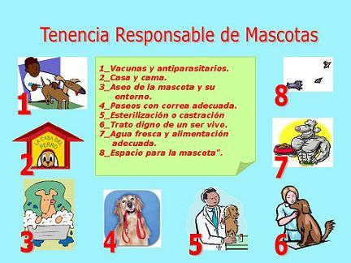
Actividad transversal a la asignatura de Artes. Afiche.
Elabora, creativamente, un afiche que promueva el respeto a los animales, como apoyo puede acceder al siguiente link https://www.bcn.cl/leyfacil/recurso/proteccion-a-los-animales
Ejemplo:

Slide 16
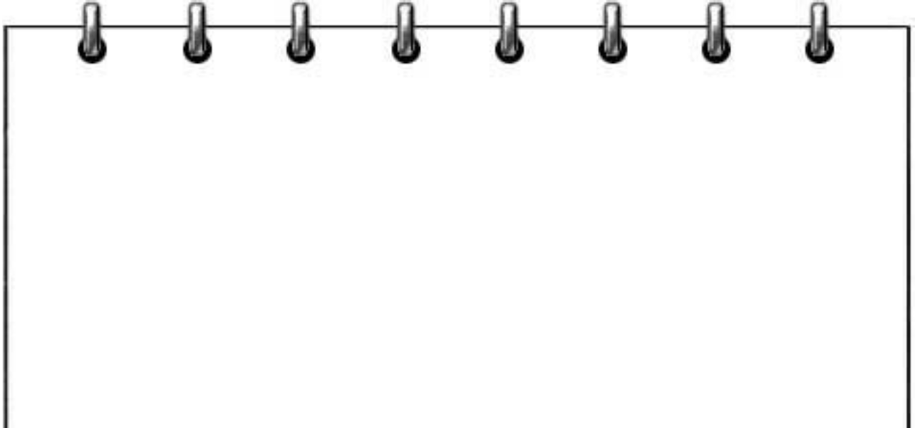
Actividad transversal a la asignatura de Música. ¡A cantar!
Escucha alguna canción relacionada con el cuidado de los animales.
Reconoce algunos instrumentos que acompañan la canción y regístralos, también las sensaciones que te produce escucharla.
Cántala con quien tú quieras y escribe en tu cuaderno la letra.
Si no encuentras ninguna, acá te dejamos este link que te puede servir:
https://www.youtube.com/watch?v=dWp0CZWwqXA
¿Qué instrumentos acompañan la canción? ¿Qué sensaciones te provoca?

Slide 17
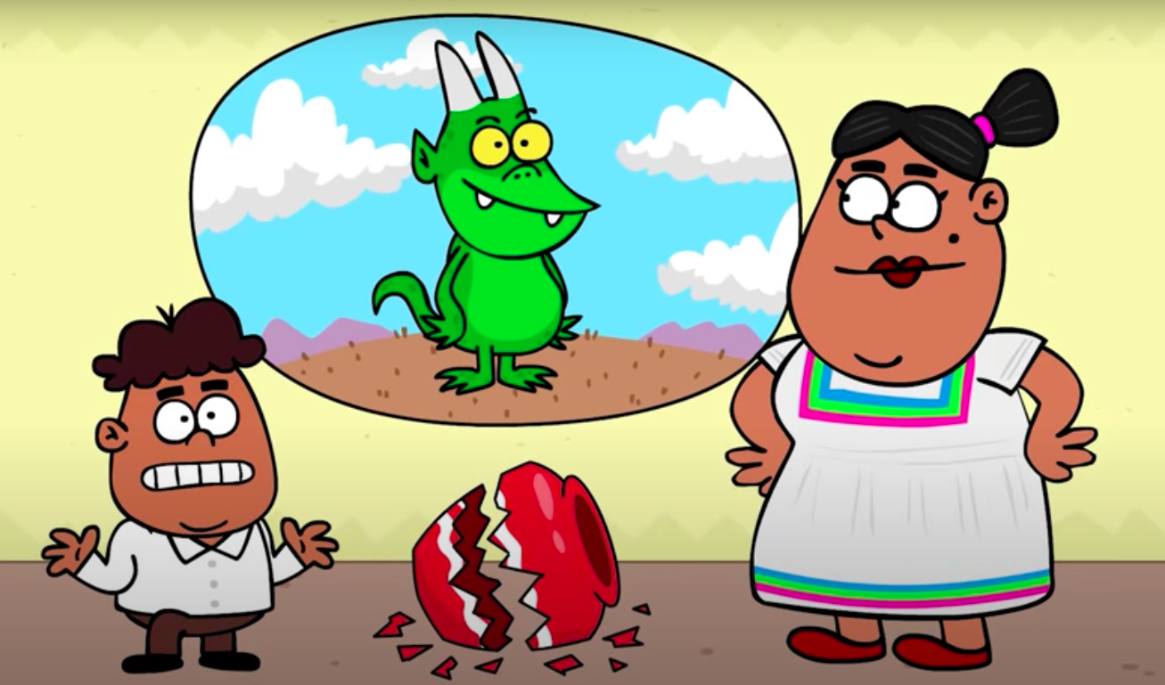
INGLÉS
META: Al finalizar las actividades de este proyecto serás capas de comparar la cultura chilena a través de la lectura complementaria el chupacabra de pirque con la historia mexicana del chupacabras. Serás capas de nombrar lugares de la ciudad en inglés, escribir sobre como es donde vives, describir en inglés un lugar de la ciudad a través de la grabación de un audio. ¡Mucho éxito!
1.- “La historia del chupacabras en Mexico”. Hoy aprenderás que las culturas y el lugar en donde vivimos puede tener características muy similares en diferentes partes del mundo.
Observa el siguiente video: https://www.youtube.com/watch?v=jQ_dBDH-yZ0 . ¿Qué entendiste de la historia? ¿Es parecida la historia del video con la que leíste “El chupacabras de Pirque”? ¿Piensas que las ciudades y los barrios en Mexico son diferentes a los de Chile?

Slide 18
2.- Piensa y responde: ¿Cuál es tu lugar favorito en la ciudad? ¿Te gusta ir al supermercado? ¿Dónde puedes comer comida rápida en tu ciudad? ¿En tu ciudad hay algún cine?
3.- Busca en el diccionario o en el traductor el significado en español de las siguientes palabras:
1.- Place: | 5.- Watch: | 9.- Find:
2.- Children: | 6.- Go: | 10.- Buy:
3.- Learn: | 7.- Look: | 11.- Store:
4.- Building: | 8.- Pool: | 12.- Parking lot:
4.- Observa el siguiente video. https://www.youtube.com/watch?v=SxcFXDeH4uU ¿Qué lugares reconoces que también hay en tu ciudad? Cada lugar de la ciudad tiene una definición en el video.
5.- Elige 6 lugares de la ciudad que aparecen en el video. En tu cuaderno dibuja los 6 lugares que elegiste con su nombre y copia su definición en inglés.
6.- Practica la pronunciación de los lugares que elegiste y practica numerosas veces. Graba un video o un audio diciendo con tus palabras los lugares que elegiste y su definición.

Slide 19
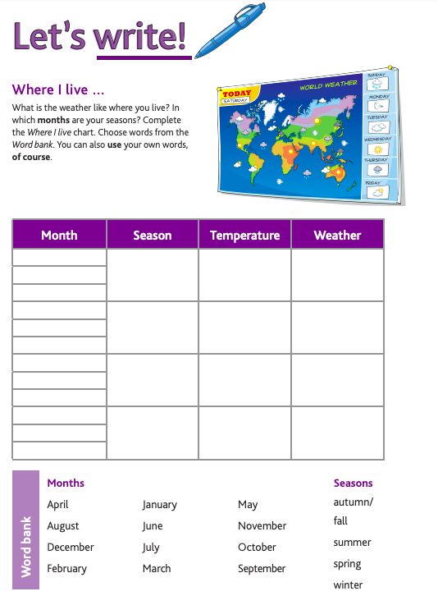
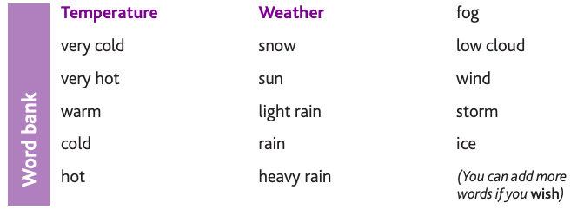
7.- ¿Cómo es el clima en el lugar dónde vives?
Opción A: Investiga en internet y completa la siguiente tabla con: Month (mes), Season (Estación), Temperature (Temperatura) y Weather (Clima). Busca el significado de las palabras del “Word Bank” (Banco de palabras) y úsalas para hacer la actividad. Cuando termines, envía una foto a tu profesor.
WORD BANK
Opción B: Crea un collage sobre el lugar donde vives. Debes escribir las siguientes palabras y la información que corresponde a ella: Month (mes), Season (Estación), Temperature (Temperatura) y Weather (Clima) y 5 palabras del Word bank

Slide 20
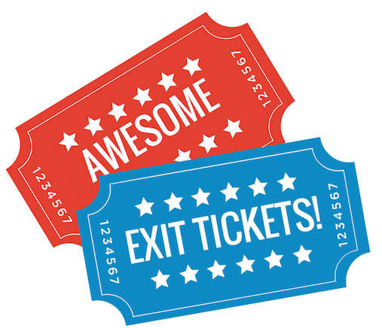
TICKET DE SALIDA
¿Recuerdas el abecedario?, Si no, puedes ver el siguiente video: https://www.youtube.com/watch?v=t0WELUxl7gc . Deletrea las siguientes palabras. ¡Practica muchas veces hasta que lo puedas hacer con velocidad y precisión!
Weather | Spring | Parking lot | Season
Summer | Month | Watch | Building

Slide 21
5º | Texto del estudiante Páginas: 92 - 97 | Presentation Páginas 92 y 93 Escucha (Audio 64) En el audio se nombran los lugares que aparecen en las páginas 92 y 93. ¿Puedes apuntar cuales son? Practice Pág. 94 Actividad 1: Observa las imágenes y piensa. ¿Dé que se trata la conversación? ¿Qué están haciendo? ¿Qué palabras parecidas al español hay en el diálogo? Escucha (Audio 65) ¿Cuáles de las siguientes oraciones aparecen en el diálogo? Las palabras was y were nos ayudan a hablar del pasado. Estas palabras pueden tener más de un significado. Provienen del verbo ser o estar.
I was at the Bowling Alley. | Yo estaba en los bolos
How old were you? | ¿Qué edad tenías?
I was eight and my brother was ten | Yo tenía ocho y mi hermano tenía diez
I was in Los Andes. | Yo estaba en los Andes.
Was it hot? | Estaba caluroso?
He, she, it, I | was | Estaba Tenía Era
You, we, they | were | Estaban Tenían Eran

Slide 22
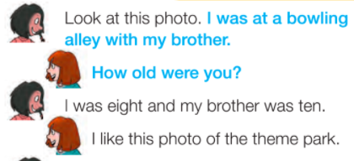
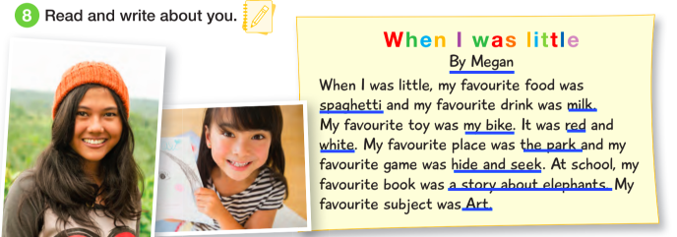
5º | Texto del estudiante Páginas: 92 - 97 | Es importante que aprendas esto, ya que en la actividad 8 de la pagina 96 deberás utilizarlo. Puedes entrar a este link para una explicación mas profunda: https://www.youtube.com/watch?v=IkI4URGXsuI , sí tienes dudas. Escucha el dialogo nuevamente. Practica la pronunciación de esta parte del diálogo varias veces. Luego, con tu voz graba un audio de la lectura del diálogo y envíala a tu profesor. Página 95 (Audio 66) Escucha la canción. Encierra los lugares que aparecen en la actividad 5 en la canción de la actividad 4. Página 96 (Audio 67) Actividad 6. Observa las imágenes y predice, ¿De qué se va a tratar el audio que voy a escuchar? Escucha el audio y luego observa las imágenes. Responde verdadero (True) o falso (false) si ocurrieron las acciones de las imágenes. Actividad 7: ¿Recuerdas el uso de was y were? Ahora, traduce las preguntas que aparecen en esta actividad en tu cuaderno. Actividad 8: Lee el texto. Identifica las palabras que se parecen al español. Busca las palabras que no conozcas en el traductor o diccionario. Luego, escribe lo mismo sobre ti. Observa el modelo que aparece y cópialo en tu cuaderno. Reemplaza la información que es sobre Megan por información sobre ti como aparece en este ejemplo.

Slide 23
5º | Texto del estudiante Páginas: 92 - 97 | Lo que aparece en subrayado en azul es información sobre Megan. Lo que esta subrayado debes reemplazarlo por información tuya. Página 97 Actividad 9 (Audio 68). Escucha el audio y practica la pronunciación de las palabras. Practícalas numerosas veces hasta que las digas de manera fluida. Graba un audio y envíalo a tu profesor(a). Actividad 10 (Audio 69) Escucha las palabras del audio y escribe en tu cuaderno las que escuchas según las dicen.
Activity Book Página 50 | Actividad 6: De acuerdo a lo que aprendiste en la actividad 8 del libro, ordena las oraciones y responde verdadero o falso. Actividad 7: Escucha el audio 14. Encierra en un circulo los erros y luego escribe la forma correcta del texto en la parte de abajo. Actividad 8: Al igual que la actividad 8 del libro. Escribe sobre ti completando con tu información.

